Slide 1

Développement d'un logiciel d'aide au traitement de données expérimentales en utilisant l'intelligence artificielle
Entreprise : Commissariat à l'énergie atomique et aux énergies ALTERNATIVES
Présentation du rapport du stage
Mathieu lacroix

Slide 2

Summary :
Company presentation
My mission
Part 1 : Application Web
Part 2 : Machine Learning
Conclusion
Review

Slide 3






My work in collaboration with researchers
Part 1 : Facilitate their analysis of the results using the Web
Part 2 : Using machine learning image recognition to recognize the structure of matter

Slide 4



Company presentation
Laboratoire Léon Brillouin
Mixed Research Unit
About 100 employees
Work on the use of neutrons for the analysis of matter.
Commissariat à l'énergie atomique et aux énergies
Public research organization
Over 20,000 employees
1st public research organization in the world ranking of patent filers
Centre National de la Recherche Scientifique
Public research institution
Advancing knowledge through research

Slide 5

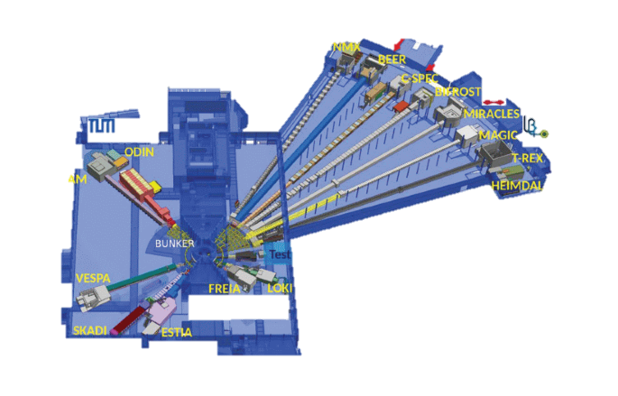
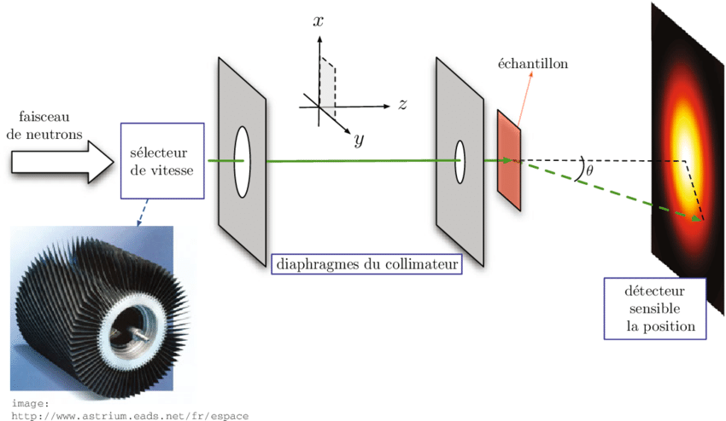


Introduction
Voir proposition slide suivante
Échantillon
Création des fichier .32
.32
Pile atomique et le hall des guide avec les détecteur
Processus de la manipulation

Slide 6
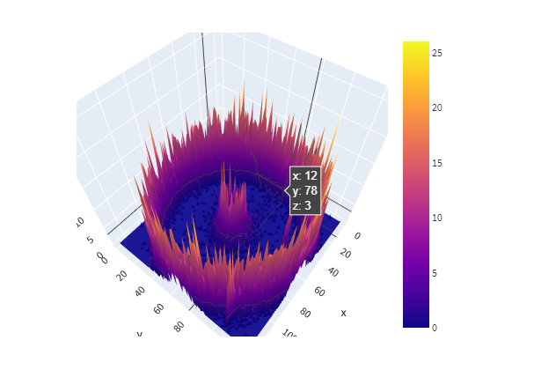
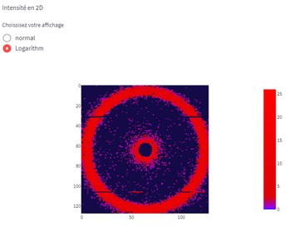

Introduction
PARTIE 1
Export des données d’acquisition
.32
Source d’acquisition
Création des fichier .32
Manipulation : bombardement neutronique d’un échantillon
Lecture des résultats et interprétation
Objectif : développer une application Web pour aider les chercheurs à interpréter les résultats des manipulations neutroniques

Slide 7

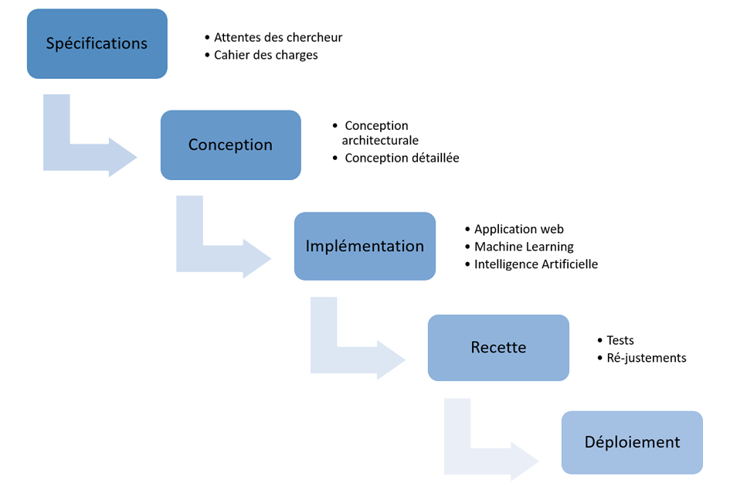
Phase Conceptuelle
Rédaction du cahier des charges
Planification du déroulement du projet en mode agile (Agile)
PARTIE 1
Fonctionnalités attendues | Attentes
Création d’une application web interactive | Utilisation de API Streamlit pour l'interface utilisateur
Visualisation des données issues des acquisitions neutroniques | Utilisation de Framework Plotly pour la représentation graphique
Stockage sur une base de données | Développement d’une interface simple d’utilisation pour les chercheurs
Extraction des données depuis les fichiers .32 | Utilisation du langage de programmation Python

Slide 8

Conception de l’application web
Analyse de la structure du fichier .32
Stockage des fichiers
Interface de l’application Web
PARTIE 1
Un fichier héberge l’ensemble des données d’acquisition et de mesure.
Il est composé de 3 ensembles :
bloc 1 : taille fixe de 256 octets, contient le détail des paramètres d’acquisition
bloc 2 : les valeurs d'intensité acquises par un détecteur de résolution 128 x 128, en binaire sous le format d'entiers non signés codés sur 4 octets
bloc 3 : le détail de paramètres d'acquisition complémentaires codés à l’aide de caractères ASCII

Slide 9

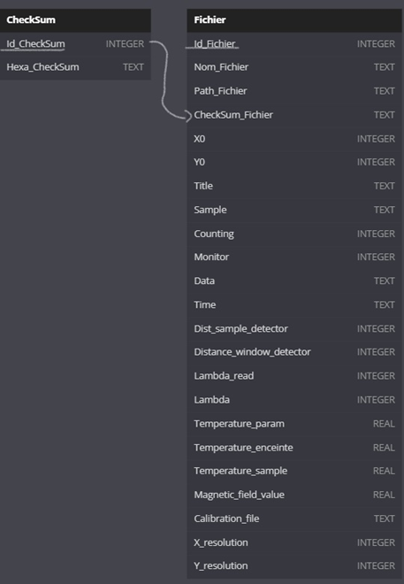
Conception de l’application web
Stockage des fichiers
Interface de l’application Web
Analyse de la structure du fichier .32
PARTIE 1
La structure de la base de données, elle dispose est composée de deux tables :
La 1ère table « Fichier », servira stockée va stocker les caractéristiques des fichiers
La 2ème table « CheckSum », va stocker le CheckSum de chaque fichier.
Pour le stockage du bloc d’intensité, nous avons du convertir sa valeur en hexadécimal pour respecter la contrainte du nombre maximal de caractères.

Slide 10

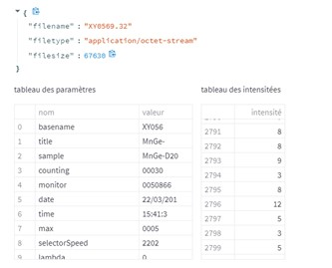
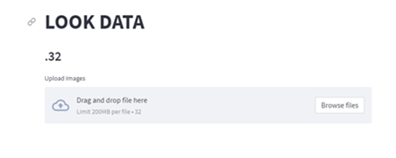

Conception de l’application web
Stockage des fichiers
Interface de l’application Web
Analyse de la structure du fichier .32
PARTIE 1
Requête SQL d’insertion
Requête SQL d’exctraction
Widget Streamlit
Requête SQL d’exctraction
Exemple de requêtes :
"SELECT Nom_Fichier From Fichier Where CheckSum_Fichier = '%s'"%id
“INSERT INTO Fichier VALUES(?)", (item)

Slide 11
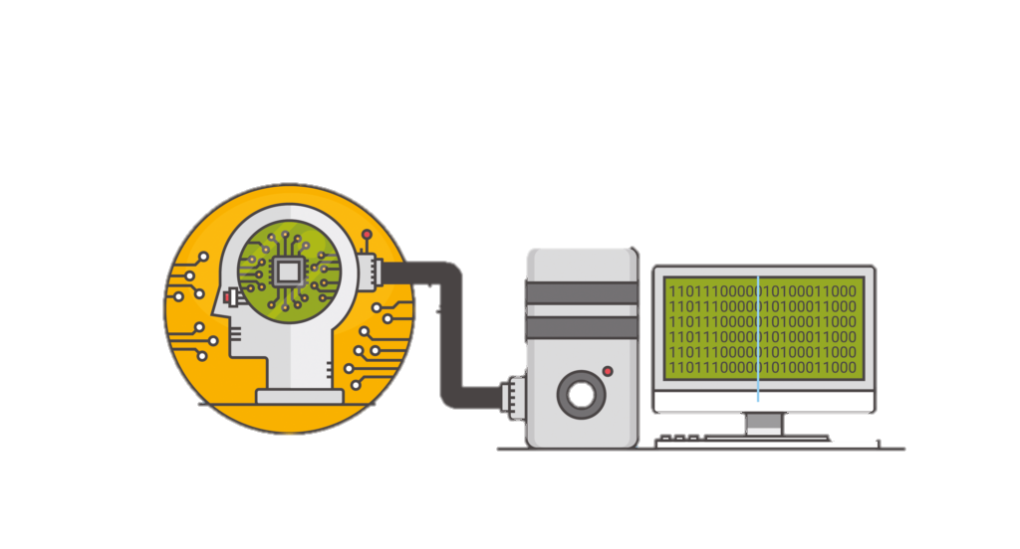
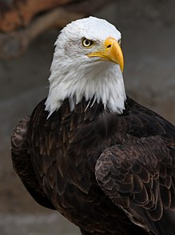
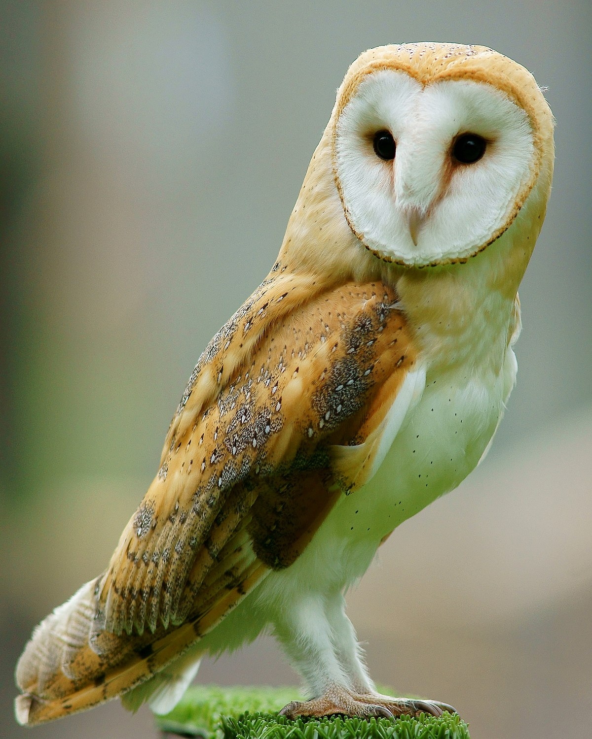


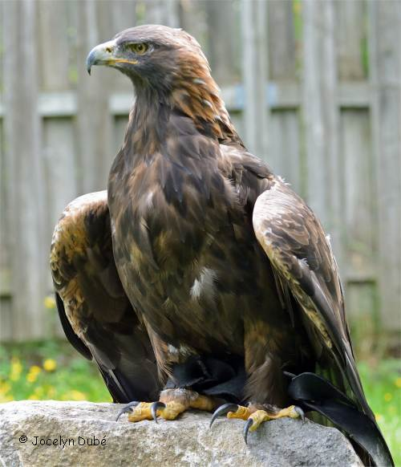
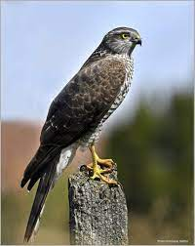
Conception du logiciel de traitement des données
Récupération des données
Mise en forme des images
Augmentation du nombre de données
Conception du modèle
Entraînement et validation du modèle
PARTIE 2
Création d’un jeu de données à l’aide :
de l’acquisition d’un jeu de données déjà confectionné
de l’acquisition d’image unitaire
de la prise de photo
Chaque donnée est caractérisée par :
son nom
sa classe

Slide 12

Conception du logiciel de traitement des données
Récupération des données
Mise en forme des images
Augmentation du nombre de données
Conception du modèle
Entraînement et validation du modèle
PARTIE 2
128x128 px
128x128 px

Slide 13
Conception du logiciel de traitement des données
Récupération des données
Mise en forme des images
Augmentation du nombre de données
Conception du modèle
Entraînement et validation du modèle
PARTIE 2
Exemples de filtre appliqué aux images :
Symétrie verticale ou horizontale,
Floutage,
Rotation,
Effet miroir combiné à une rotation,
un décalage de 10 pixels vers la droite,
un décalage de 10 pixels vers la gauche…

Slide 14
Conception du logiciel de traitement des données
Récupération des données
Mise en forme des images
Augmentation du nombre de données
Conception du modèle
Entraînement et validation du modèle
PARTIE 2
Les paramètres du jeu d’entrainement et de validation du modèle appliqués :
le pourcentage d’images utilisées pour entraîner ou valider (ici, 80%),
son type « training » ou « validation »
le format des images
Les paramètres du modèle model :
Le type du modèle model
Une méthode de normalisation, qui permet d'aider la machine pour les calculs
Une méthode de convolution, qui va appliquer des filtres pour faire ressortir les caractéristiques fortes des images
Une méthode de « MaxPooling2D » qui va réduire la taille des images pour réduire les détails.

Slide 15
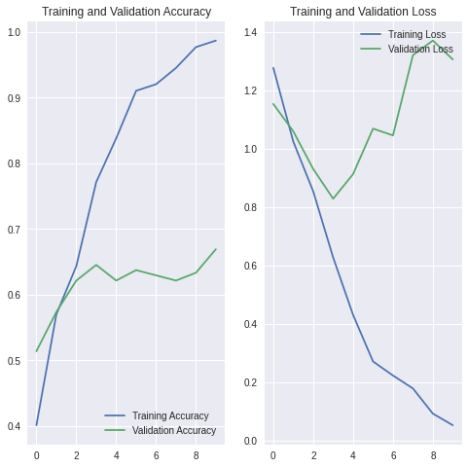
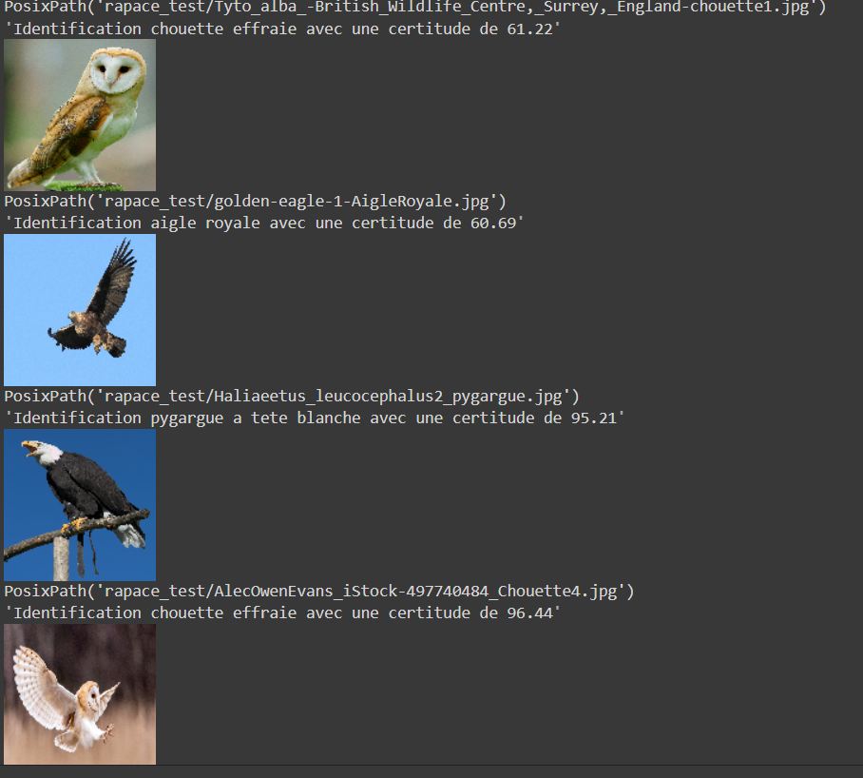
Conception du logiciel de traitement des données
Récupération des données
Mise en forme des images
Augmentation du nombre de données
Conception du modèle
Entraînement et validation du modèle
PARTIE 2
Graphique de gauche, l’évolution de la précision de l’entrainement et de la validation du modèle.
Graphique de droite, l’évolution du nombre d’échecs lors de l’entrainement et la validation du modèle.

Slide 16
Conclusion
Les objectifs qui m’avaient été fixés au début de mon stage ont été atteints
L’ensemble des fonctionnalités ont été testées, voire optimisées et améliorées afin d’obtenir un livrable simple d’utilisation et performant.
L’application Web pourra être complétée par de nouvelles fonctionnalités en fonction des attentes des chercheurs

